Slide 1
Писатели XIX века
Электронный учебник по литературе XIX века для 9 класса

Slide 2
Содержание
1. А.С. Пушкин.
2. М.Ю. Лермонтов.
3. Н.В. Гоголь.

Slide 3
А.С. Пушкин
Биография
Портреты
Лирика
Памятники
Задания

Slide 4
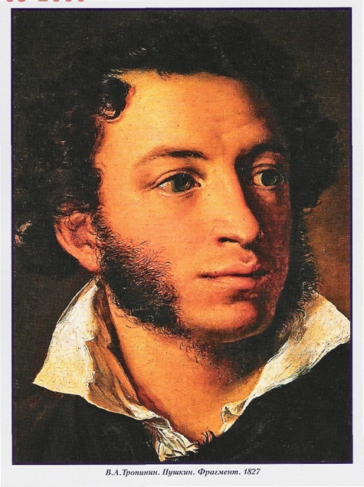
Александр
Сергеевич
Пушкин
1799 – 1837 г.г.

Slide 5
Хронологическая таблица
Детство поэта | 1799-1811
Лицейские годы | 1811-1817
Жизнь в Петербурге | 1817-1820
Южная ссылка | 1820-1824
Михайловское | 1824-1826
Возвращение из ссылки | 1826
Болдинская осень | 1830
Жизнь в Петербурге | 1831-1833
Последние годы жизни. Дуэль. | 1834-1837

Slide 6
Биография
Пушкин родился 26 мая (6 июня) 1799 г. в Москве. Летние месяцы 1805—1810 он обычно проводил у своей бабушки, Марии Алексеевны (урождённой Пушкиной), в подмосковном селе Захарове, близ Звенигорода. Эти ранние детские впечатления отразились в первых опытах пушкинских поэм, написанных несколько позже («Монах», 1813; «Бова», 1814), в лицейских стихотворениях «Послание к Юдину» (1815), «Сон» (1816).
Шесть лет Пушкин провёл в Царскосельском Лицее, открытом 19 октября 1811. Здесь юный поэт пережил события Отечественной войны 1812 года.
Из Лицея Пушкин был выпущен в июне 1818 в чине коллежского секретаря (10-го класса, по табели о рангах) и определён в Коллегию иностранных дел. Он становится постоянным посетителем театра, принимает участие в заседаниях «Арзамаса», в 1819 вступает в члены литературно-театрального сообщества «Зелёная лампа», которым руководит «Союз благоденствия»). Не принимая участия в деятельности первых тайных организаций, Пушкин тем не менее связан дружескими узами со многими активными членами декабристских обществ
Зимой 1837 возник конфликт поэта с Ж. Дантесом, принятым на службу в русскую гвардию благодаря покровительству усыновившего его голландского посланника барона Л. Геккерена. Ссора, причиной которой была оскорблённая честь Пушкина, привела к дуэли. 27 января поэт был смертельно ранен и через два дня, 29 января (10 февраля), скончался от перитонита. Похоронен на кладбище Святогорского монастыря Псковской губернии.

Slide 7
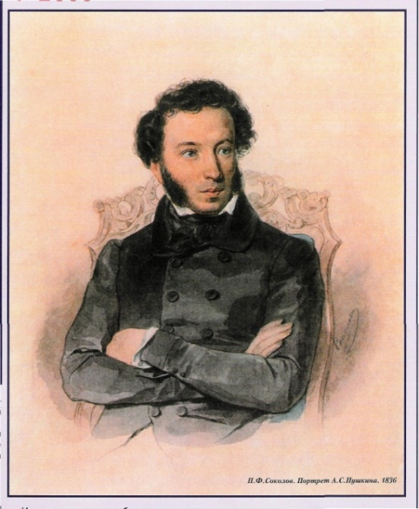
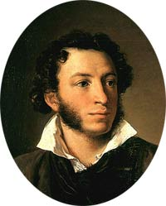
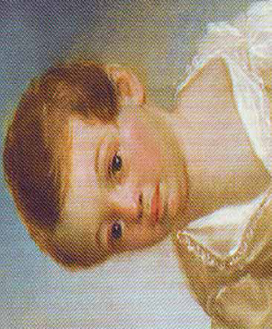
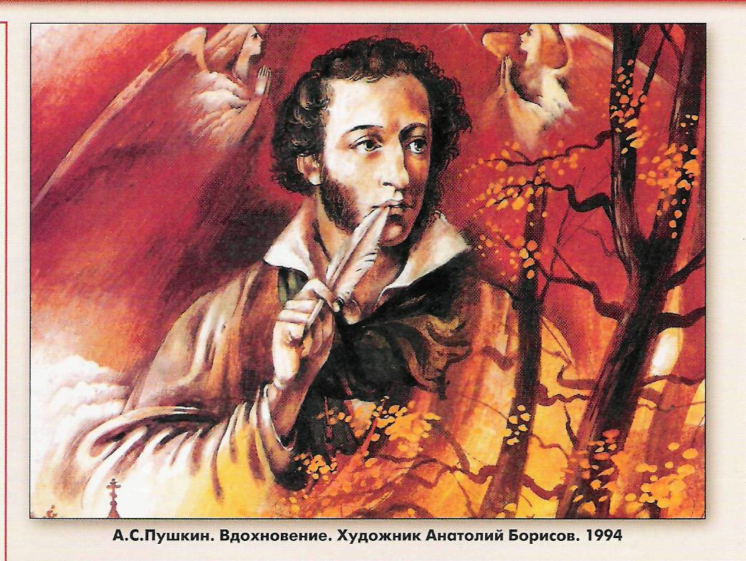
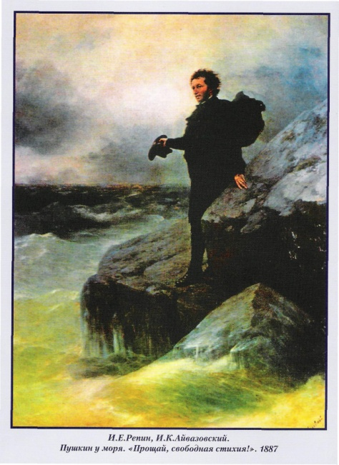
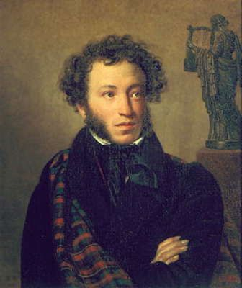
Портреты

Slide 8
Лирика
«Поэзия Пушкина - неиссякаемый источник, который, как в сказке, поит
"живою водою" всех, кто прикоснется к нему»
О лирике Пушкина говорить и трудно и легко. Трудно, потому что это разносторонний поэт. Легко, потому что это необычайно талантливый поэт.
Исключительное художественное чутье Пушкина руководило им в выборе ритма, размера. Пушкин, как никто, умел радоваться красоте и гармонии мира, природы, человеческих отношений. Тема дружбы - одна из ведущих в лирике поэта.
Пушкин был не только единомышленником декабристов, его стихи воодушевляли их. Каждое новое произведение было событием, переписывалось из рук в руки.
Быть с друзьями в беде - священный долг каждого человека. Высокие чувства любви и дружбы неизменно сопутствуют Пушкину, не дают ему впасть в отчаянье. Любовь для Пушкина - высочайшее напряжение всех душевных сил. Женский образ дан лишь в самых общих чертах: «голос нежный», «милые черты». Но даже эти общие контуры женского образа создают впечатление возвышенного, необычайно прекрасного.
Поэзия Пушкина обладает удивительным даром. Она как живительный бальзам воздействует на человека. Стихотворения Пушкина мы знаем с юных лет, но только через какое-то время, иногда много лет спустя, мы открываем для себя заново сказочный мир его поэзии и не устаем поражаться ее кристальной чистоте, ясности, одухотворенности.
«Пушкин - наше всё» А.Григорьев.

Slide 9
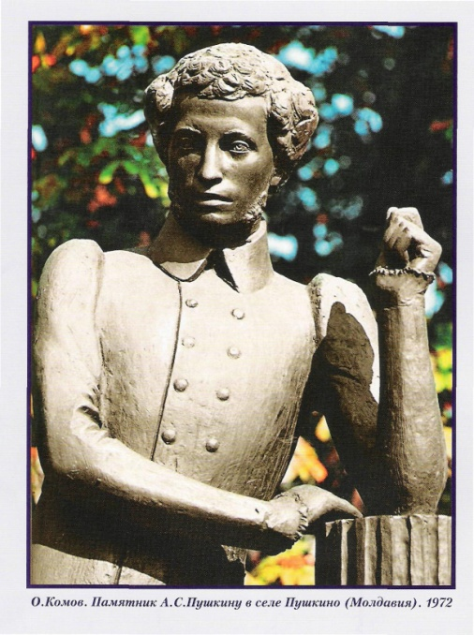
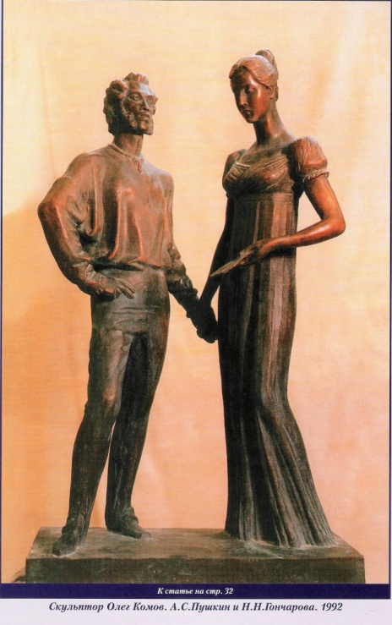
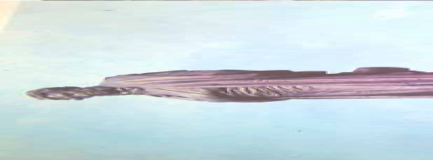
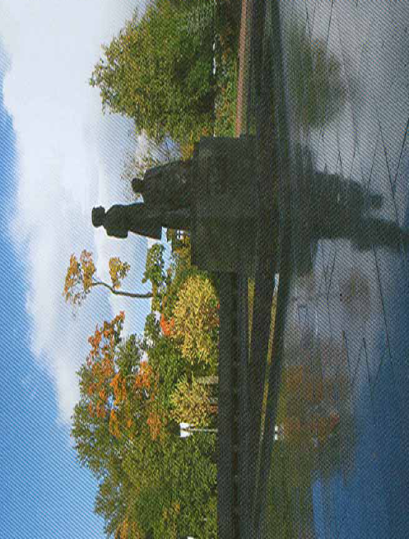
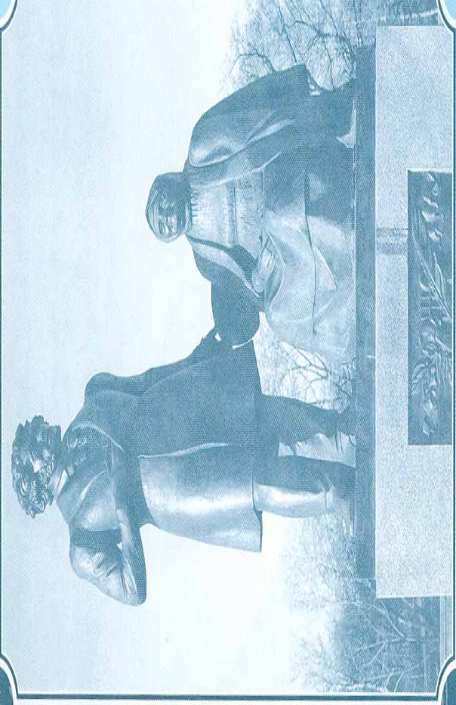
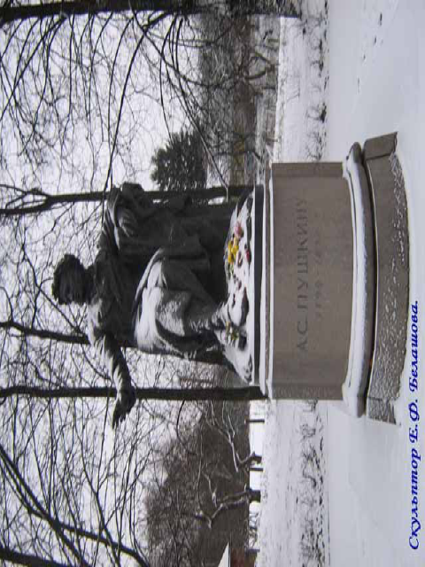
Памятники А.С. Пушкину

Slide 10
Задания:
Подготовьтесь к выразительному чтению одного
из стихотворений А.С. Пушкина;
Определите тему и основную мысль стихотворения;
Как автор раскрывает тему этого произведения?
Какие изобразительные средства использует поэт
для создания особой атмосферы стихотворения?
Расскажите о своих впечатлениях от прочитанного.

Slide 11
Михаил Юрьевич Лермонтов
Биография
Портреты
Рисунки Лермонтова
Лирика
Памятники
Задания

Slide 12
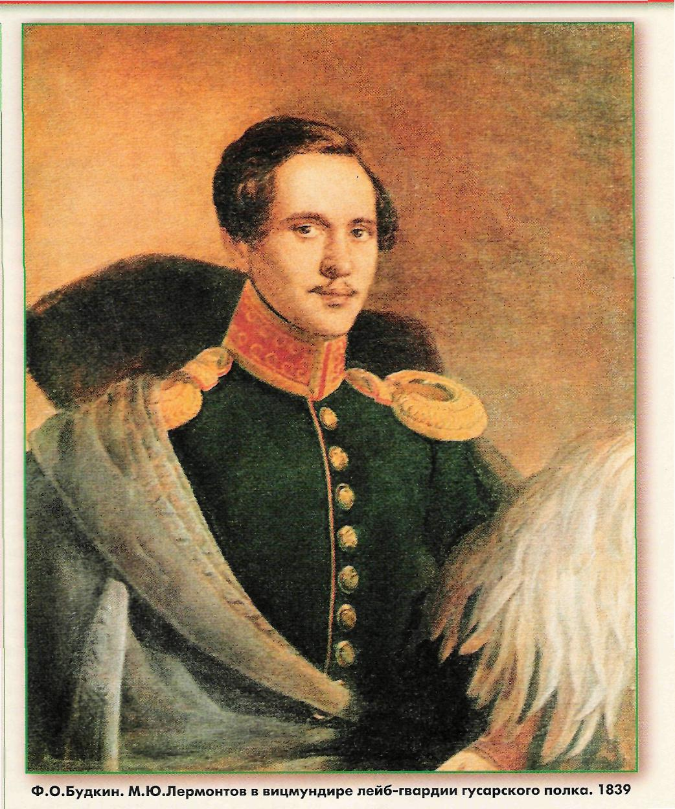
1814 – 1841 г.г.
Михаил
Юрьевич
Лермонтов

Slide 13
Биография
Великий русский поэт. Автор знаменитых стихотворений "Смерть поэта", "Бородино", романтической драмы "Маскарад", первого в русской литературе социально-психологического и философского романа "Герой нашего времени", эпической "Песни про ... купца Калашникова" ...
По силе протеста и отрицания, по энергии и языковой выразительности поэзия Лермонтова не имеет ничего подобного в русской литературе.
Родился М.Ю.Лермонтов 3 октября 1814г. в Москве. В возрасте "полугоду" родители привезли его в Тарханы, имение бабушки Е.А.Арсеньевой. В неполные три года остался без матери. В Тарханах был свидетелем семейной драмы между бабушкой и отцом, в результате которой остается с Е.А.Арсеньевой.
В доме бабушки получил серьезное домашнее образование, которое продолжил в Московском благородном пансионе. Ко времени учебы в пансионе относится начало его поэтической деятельности.
В 1830г. поступил в Московский университет на нравственно-политическое отделение. В этом же году в журнале "Атеней" было впервые напечатано стихотворение "Весна".
В 1832 г. поступил в Школу гвардейских подпрапорщиков и кавалерийских юнкеров, где принимал участие в составлении рукописного журнала "Школьная заря", в котором были помещены его юнкерские поэмы "Гошпиталь", "Петергофский праздник", "Уланша", и его юнкерские стихи.
В ноябре 1834г. Лермонтов был произведен в корнеты лейб-гвардии Гусарского полка. В феврале 1837г. за стихотворение "Смерть поэта" (отклик на смерть А.С.Пушкина) был переведен тем же чином в Нижегородский драгунский полк на Кавказ. Здесь произошло знакомство Лермонтова с Белинским и ссыльными декабристами.
3 января 1838г. Лермонтов возвратился из ссылки. В это время вышли в свет "Песня про ... купца Калашникова", "Тамбовская казначейша", "Дума", "Поэт", "Три пальмы" ...
18 февраля 1840г. за дуэль с сыном французского посланника Э.Де Барантом был арестован и заключен в Ордонанс-гаус, а затем снова выслан на Кавказ.
На Кавказе Лермонтов участвовал во всех военных операциях, "удивляя своей удалью старых кавказских джигитов".
15 июля 1841г. на дуэли с Н.Мартыновым Лермонтов был убит. Похоронен был на кладбище в Пятигорске, в апреле 1842 г. гроб с его телом был перевезен и перезахоронен в Тарханах на фамильном кладбище.

Slide 14
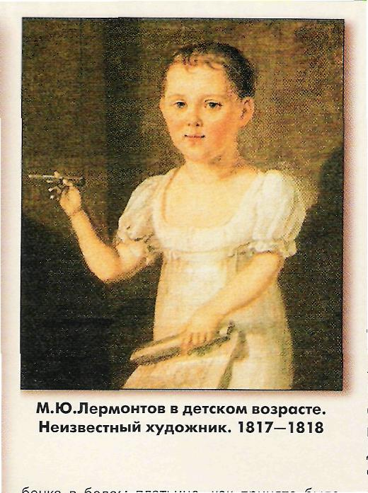
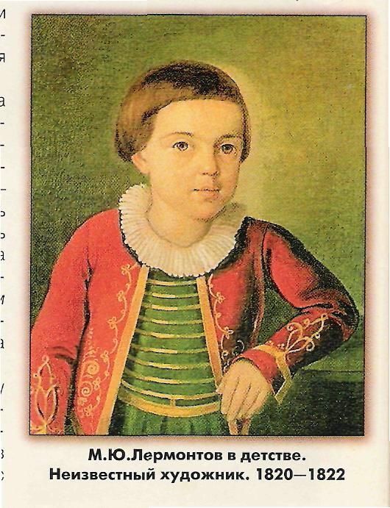
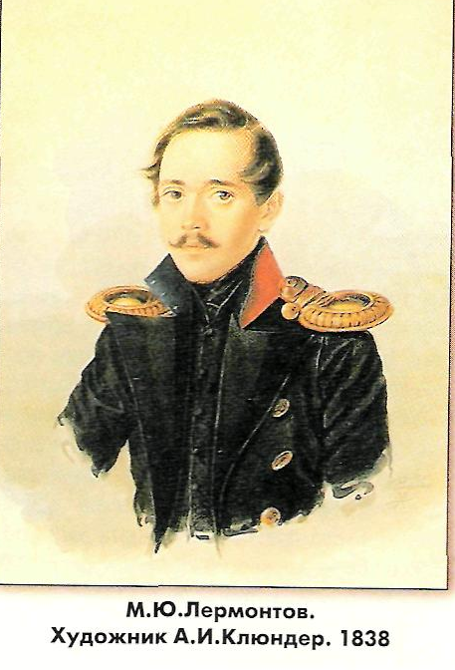
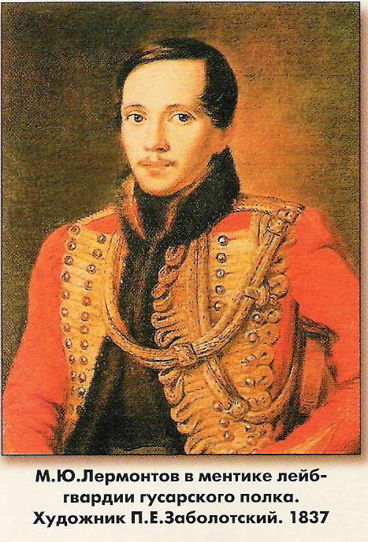
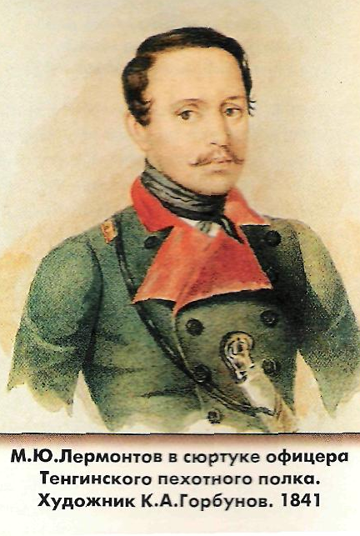
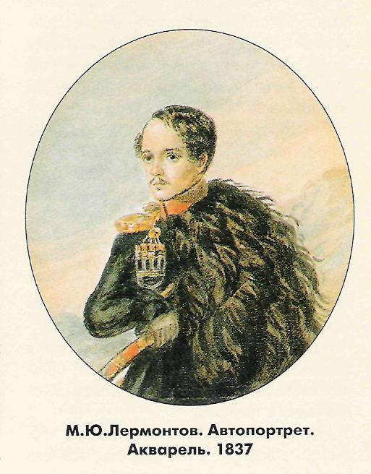
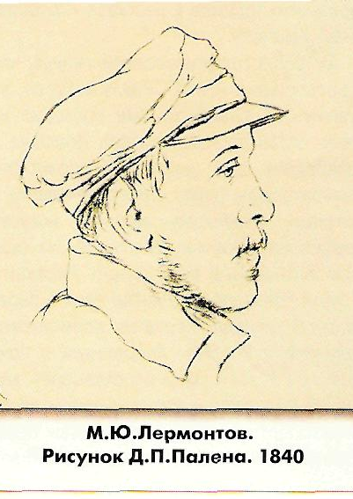
Портреты

Slide 15
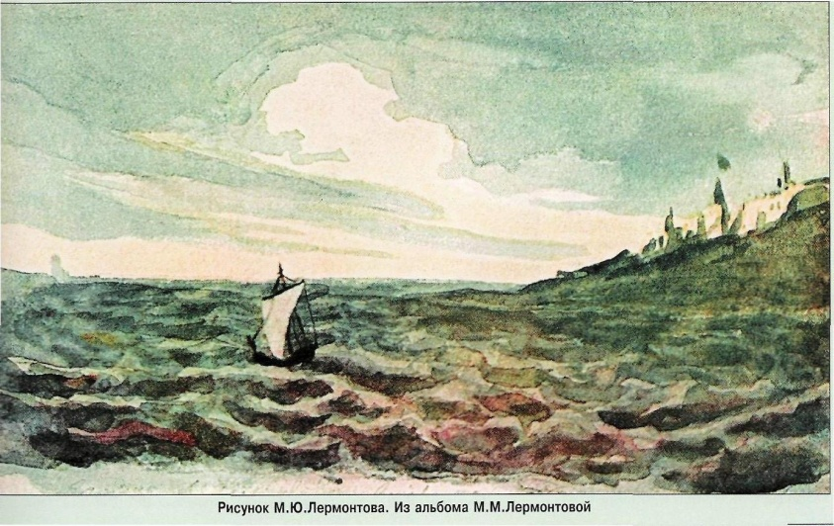
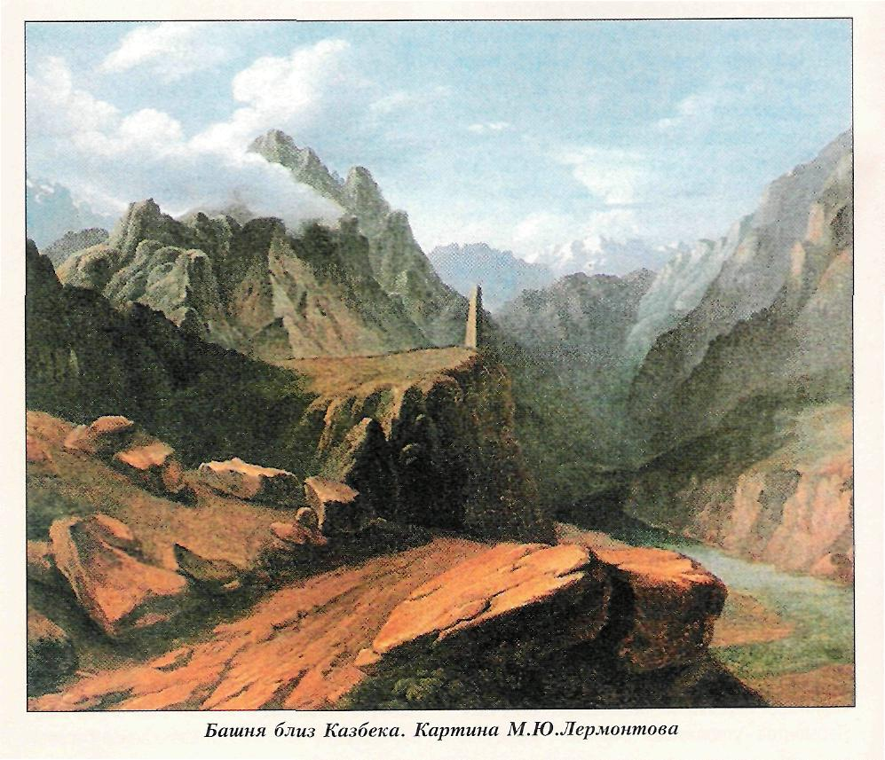
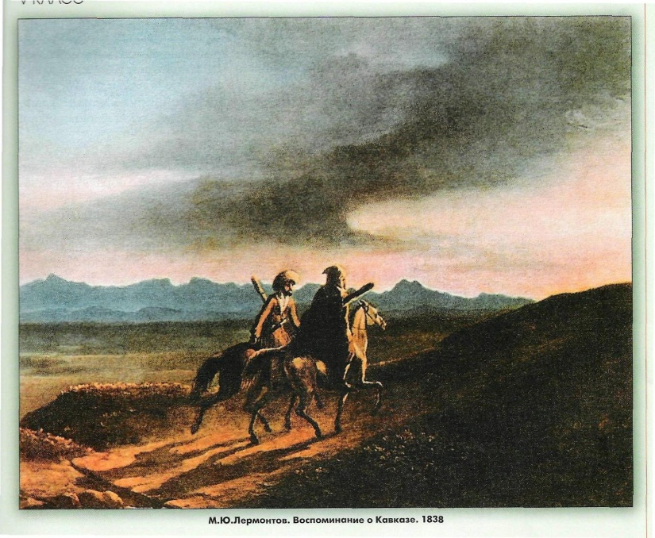
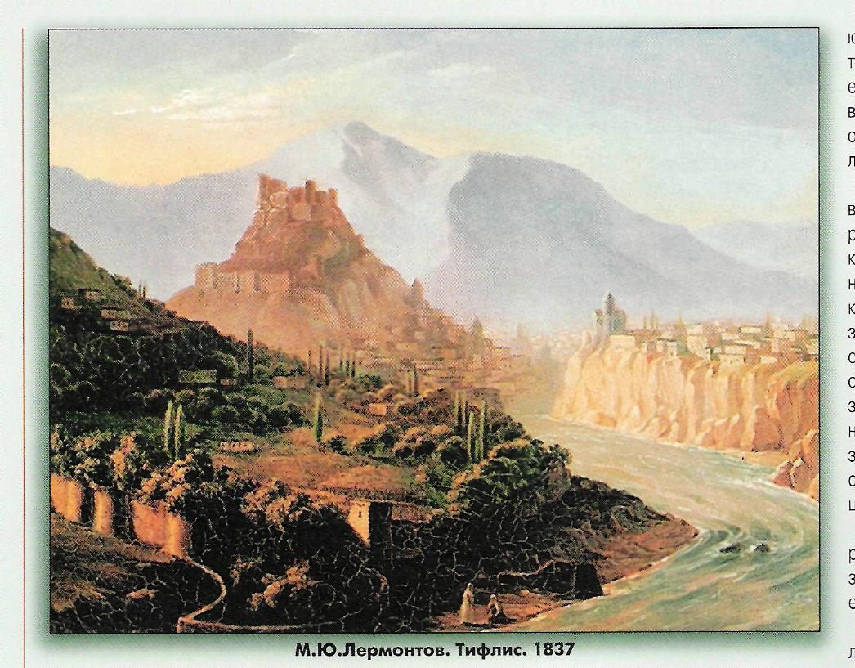
Рисунки Лермонтова

Slide 16
Лирика
Творческое развитие Лермонтова уникально не только потому, что он погиб в самом начале своего
"великого поприща". Первые дошедшие до нас стихи Лермонтова датированы 1828 г. (тогда ему было
14 лет).
Творчество Лермонтова - поступательное движение, суть которого - в подъеме на новый виток и одновременно в возвращении к уже открытому. Вершиной первого периода творчества являются 1830-1831 гг. - время интенсивной творческой деятельности поэта, когда было написано около 200 стихотворений. Лермонтов за эти же два года создал 6 поэм - "Последний сын вольности", "Ангел смерти", "Люди и страсти" и другие. Большинство произведений Лермонтова были ученическими, художественно несовершенными. Именно поэтому он не спешил публиковать их.
Творчество Лермонтова 1828-1831 г.г. имело ярко выраженный автобиографический характер.
В лирике отражались детские впечатления, первые дружеские симпатии, любовные увлечения. Автобиографизм был важнейшим творческим принципом Лермонтова, хотя этот принцип противоречил другому - стремлению поэта-романтика включить свои "подлинные", "достоверные" мысли и чувства в контекст общеромантических литературных мотивов.
За четыре года Лермонтовым было написано сравнительно немного лирических стихотворений: они уступили место эпическим жанрам, а также драматургии. Лермонтов-романтик впервые затронул проблему взаимоотношений личности и общественной среды. В неоконченном романе "Вадим"(1832-1834) и в поэме "Измаил-бей" (1832-1833) он размышляет о связи между судьбой единичного, "частного" человека и ходом истории.

Slide 17
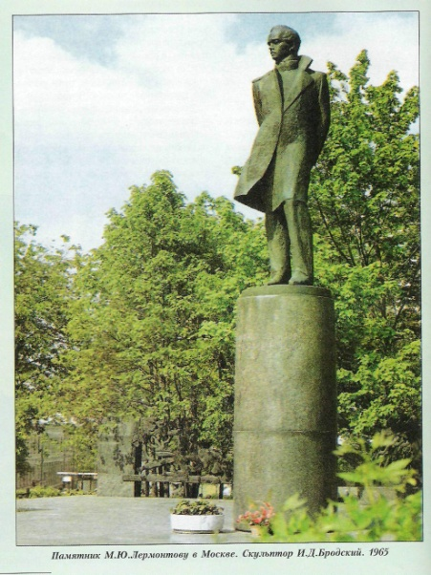
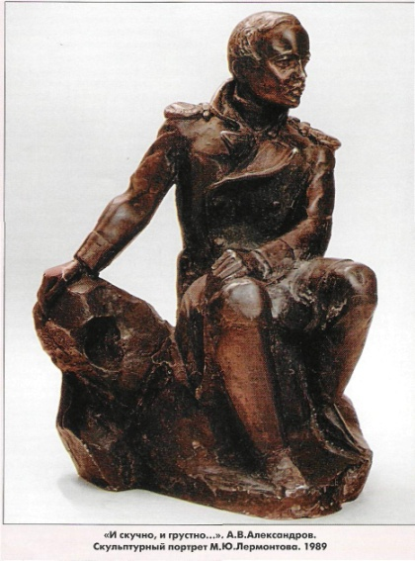
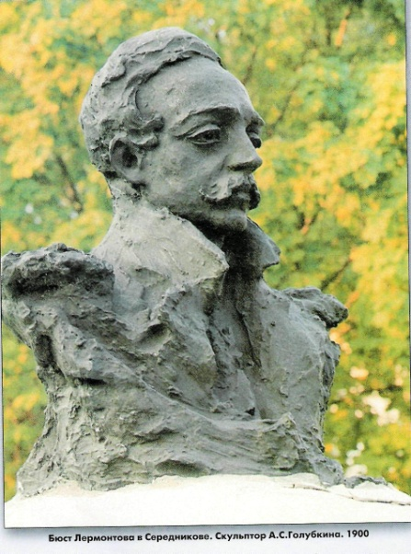
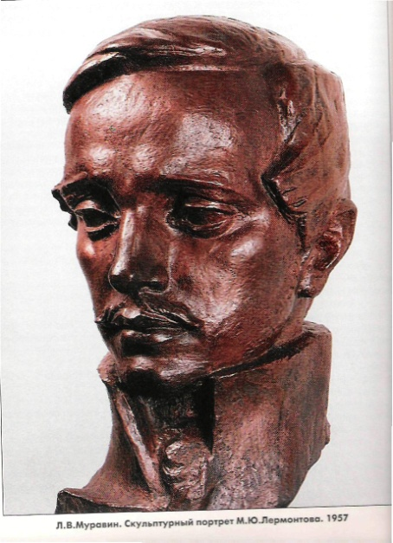
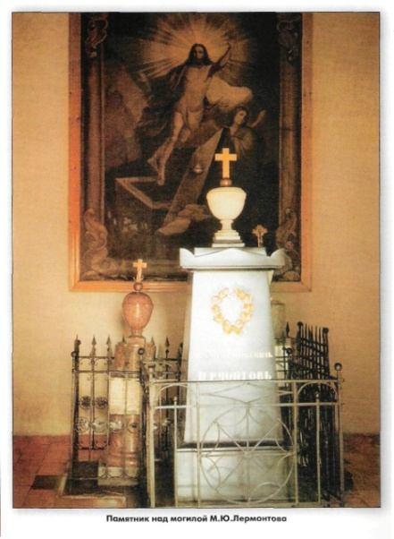
Памятники М.Ю. Лермонтову

Slide 18
Задание:
Подготовьтесь к выразительному чтению одного
из стихотворений М.Ю. Лермонтова;
Определите тему и основную мысль стихотворения;
Как автор раскрывает тему этого произведения?
Какие изобразительные средства использует поэт
для создания особой атмосферы стихотворения?
Расскажите о своих впечатлениях от прочитанного.

Slide 19
Н.В.Гоголь
Биография
Портреты
Иллюстрации к произведениям Гоголя
Памятники Н.В.Гоголю
Задания

Slide 20
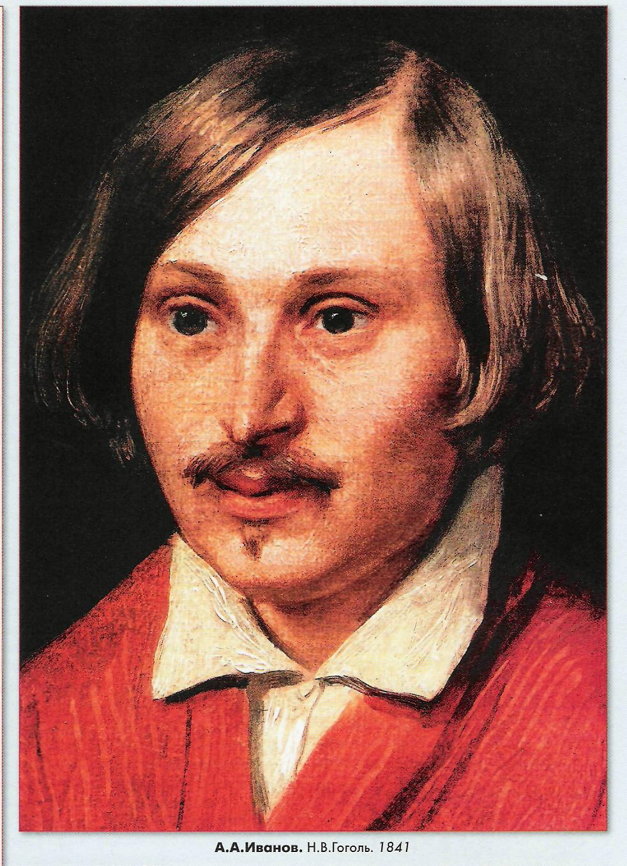
1809 – 1852 г.г.
Николай
Васильевич
Гоголь

Slide 21
Биография
1809 г. 20 марта родился Н. В. Гоголь в местечке Вели­кие Сорочинцы Миргородского уезда Полтавской губернии. Происходил из семьи помещиков сред­него достатка.
1818 - 1819 гг. обучался в Полтавском уездном учили­ще.
1821 г. май - поступил в Гимназию высших наук в Нежине. Здесь увлекается театром, жи­вописью, пробует себя в различных ли­тературных жанрах.
1828 г - оканчивает гимназию и едет в Петербург.
1829 г. - весной этого года под псевдонимом В. Алов печатает «идил­лию в картинах» «Ганц Кюхельгартен». Поэма вызвала резкие и насмешливые отзывы, в июле Гоголь сжигает нерас­проданные экземпляры и уезжает в Гер­манию.
Сентябрь 1829 - 1831 гг. - возвращается из Германии, определяется на государственную служ­бу.
1830 г. - появляется первая повесть «Бисаврюк, или Вечер накануне Ивана Купала» и др. произведения и статьи. Н. В. Гоголь завязывает обширные ли­тературные знакомства.
1831 г. 20 мая - Н. В. Гоголь был представлен А. С. Пушкину.
1831—1832 гг. - увидели свет «Вечера на хуторе близ Диканьки», которые вызвали всеобщее восхищение.

Slide 22
Биография
1832 г. июнь - после выхода второй части «Вечеров...» приезжает в Москву знаменитым писателем.
1834 г. июль - определен адъюнкт - профессором по кафедре всеобщей истории при Санкт - Петербургском университете. Опубликована «Повесть о том, как по­ссорились Иван Иванович с Иваном Никифоровичем».
1835 г., осень - выход в свет «Арабесок» и «Миргорода»,
начало работы над «Мертвыми душами» и «Ревизором». Оба сюжета подсказаны А. С. Пушкиным.
1836 г. 19 апреля - премьера «Ревизора» в Петербурге, в Александрийском театре. 25 мая этого же года премьера в Малом театре в Москве.
1841 г. сентябрь - 1842 г. март - занят окончательной отделкой 1-го тома «Мертвых душ».
1842 г. март - цензура разрешила «Мертвые души», но с изменением названия («Похождения Чичикова, или Мертвые души») и без «Повести о капитане Копейкине».
1842—1845 гг. - период напряженной работы над 2-м томом «Мертвых душ».
1845 г., лето - в состоянии резкого обострения болезни Гоголь сжигает рукопись 2-го тома «Мертвых душ».
21 февраля 1852 г. - Н. В. Гоголь умер. Похоронен в Данило­вой монастыре, в 1831 году останки Гоголя были перенесены на Новодевичье кладбище.

Slide 23
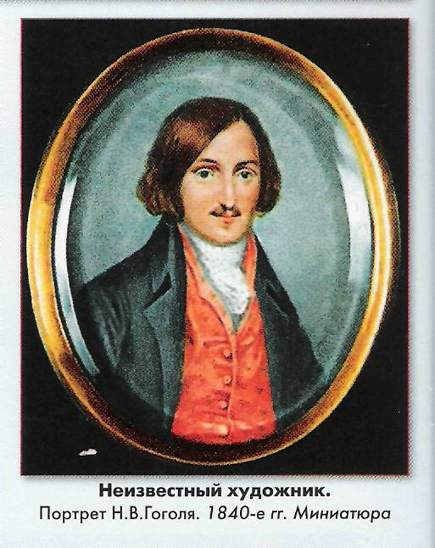

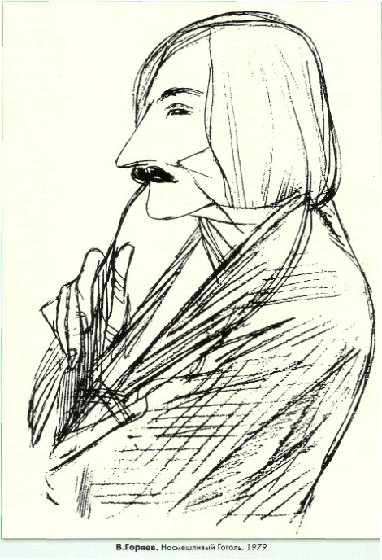
Портреты

Slide 24
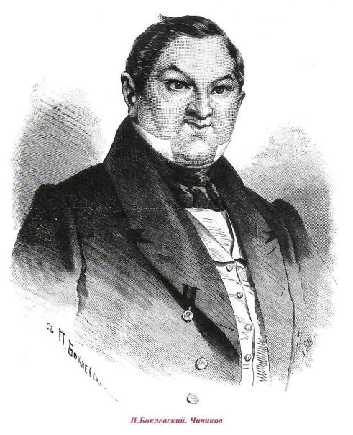
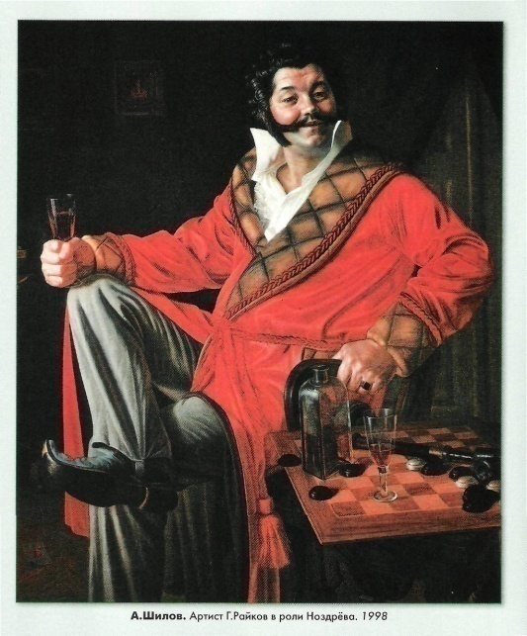
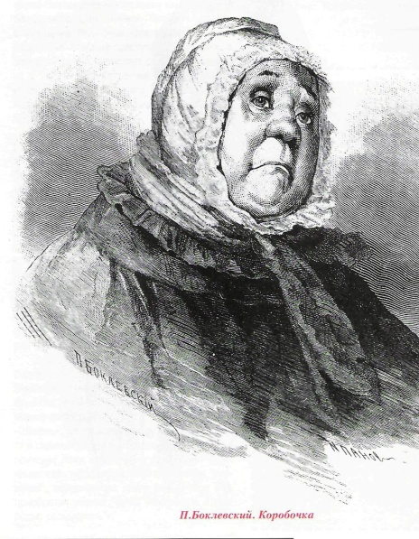
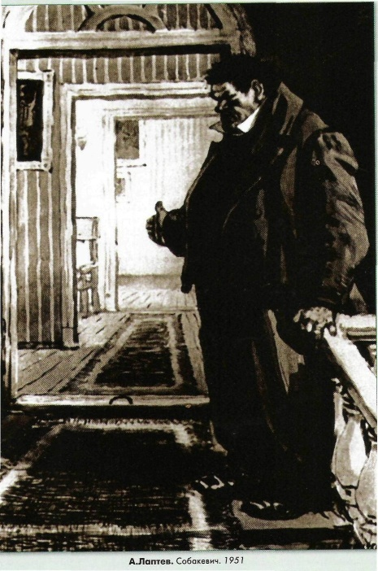
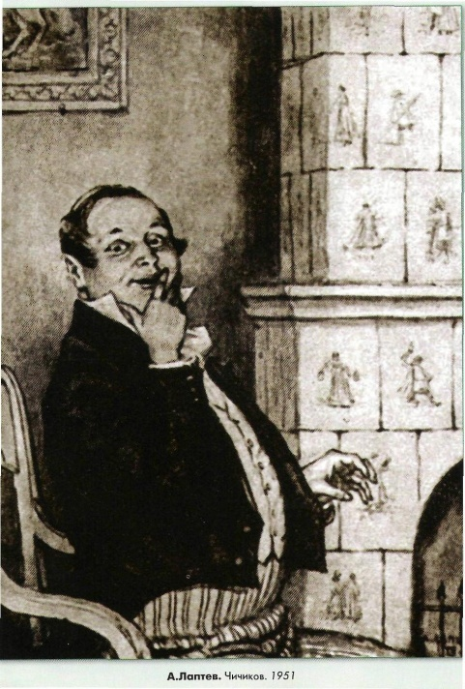
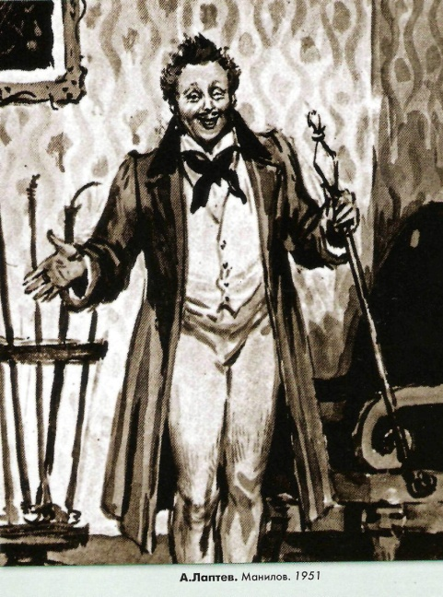
Иллюстрации к произведениям Гоголя

Slide 25
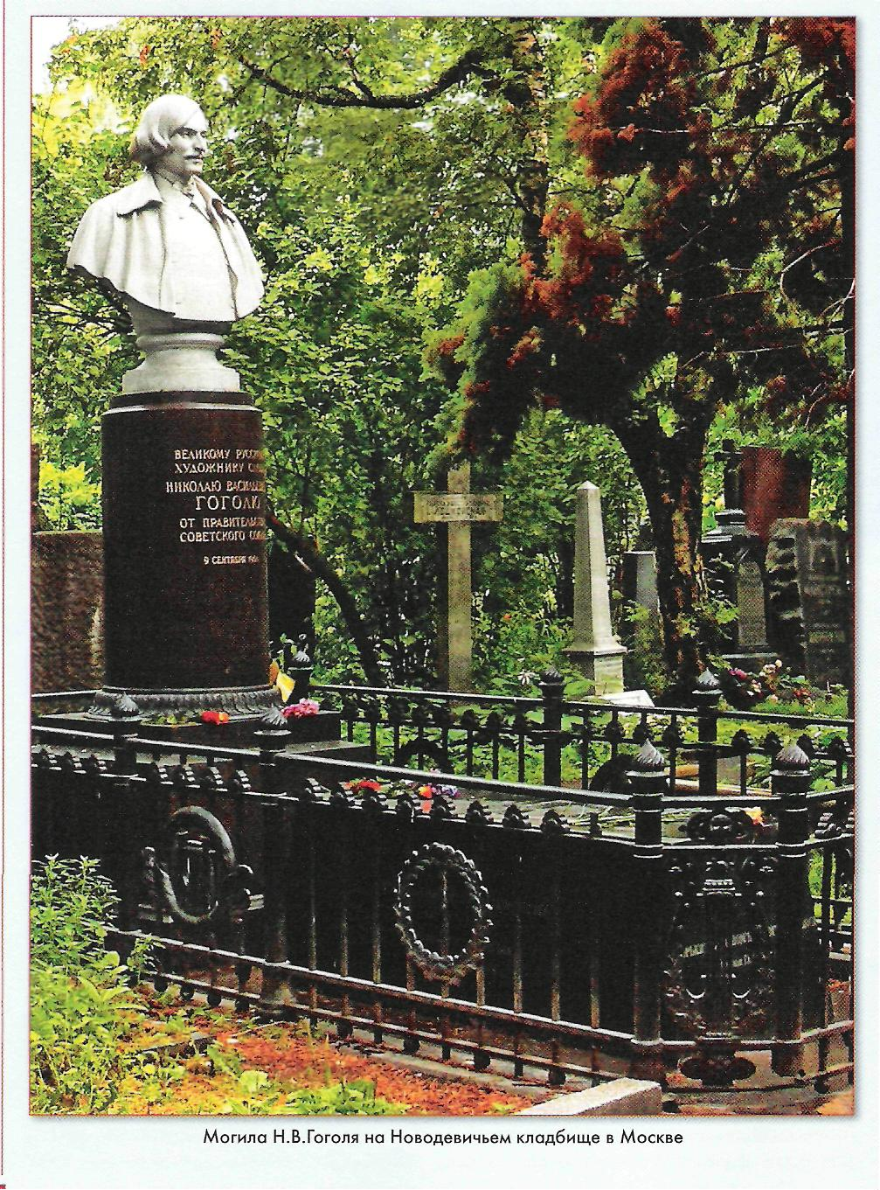
Памятники Н.В.Гоголю

Slide 26
Проверь себя:
О ком это?
...не красавец, но не дурной наружности, ни слишком толст, ни слишком тонок; нельзя сказать, чтобы стар, однако ж и не так чтобы слишком молод.
а) О Чичикове;
б) о Манилове;
в) о Собакевиче;
г) о Плюшкине.

Slide 27
Молодец!

Slide 28
Неправильно!

Slide 29
Проверь себя:
Какой чин имел П. И. Чичиков?
а) Коллежский советник;
б) статский советник;
в) коллежский асессор;
г) коллежский секретарь.

Slide 30
Молодец!

Slide 31
Неправильно!

Slide 32
Проверь себя:
3. Кто это?
...говорил он о том, как бы хорошо было, если бы вдруг от дома провести подземный ход или через пруд выстроить каменный мост...
а) Ноздрёв;
б) Собакевич;
в) Чичиков;
г) Манилов.

Slide 33
Молодец!

Slide 34
Неправильно!

Slide 35
Проверь себя:
Как звали Собакевича?
а) Михаил Потапович;
б) Михаил Семенович;
в) Семён Михайлович;
г) Семён Петрович.

Slide 36
Молодец!

Slide 37
Неправильно!

Slide 38
Проверь себя:
5. Чей это дом?
Местами был он в один этаж, местами в два; на темной крыше, не везде надежно защищавшей его старость, торчали два бельведера, один против другого, оба уже пошатнувшиеся, лишенные когда-то покрывавшей их краски.
а) Манилова;
б) Собакевича;
в) Плюшкина;
г) Ноздрёва.

Slide 39
Молодец!

Slide 40
Неправильно!

Slide 41
Ответы:
5 – в (Плюшкин)
4 – б (Михаил Семёнович)
3 - г (Манилов)
1 - а
(о Чичикове)
2 - а (коллежский советник)

